Slide 1
肿瘤中的 NK 的流动性
进得去，出不出得来？
方向汇报 · 2026-08

Slide 2
现状：NK 在已成型肿瘤中不起作用
进入肿瘤 24–72 h 内，NK 同时丢失杀伤与趋化因子输出
光转换标记显示：刚进入的细胞仍产 CCL5，滞留 3 天后基本消失；穿孔素、颗粒酶 A、CD107a 同步下降
从已成型肿瘤中清除 NK，肿瘤生长不变
第 6 天起注射 anti-NK1.1 清除，多个肿瘤模型一致，且在缺乏 T 细胞的小鼠中同样如此
NK 仅占瘤内细胞约 1%
所以“招募得不够多”不是限制变量 —— 这一点作者本人也已写明
Dean et al., Nat Commun 2024;15:683（引用）

Slide 3
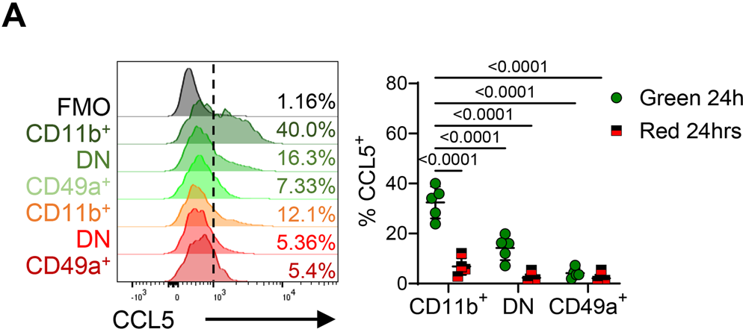
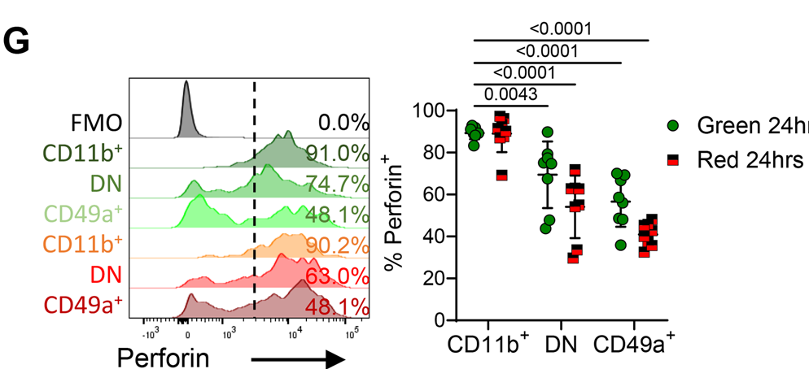
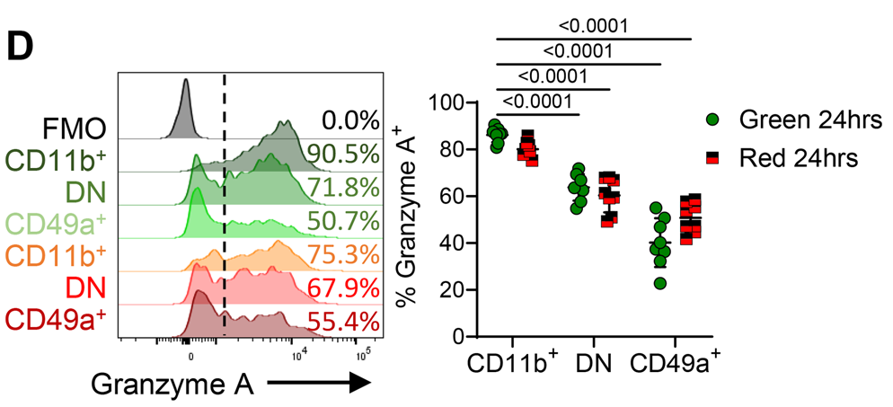
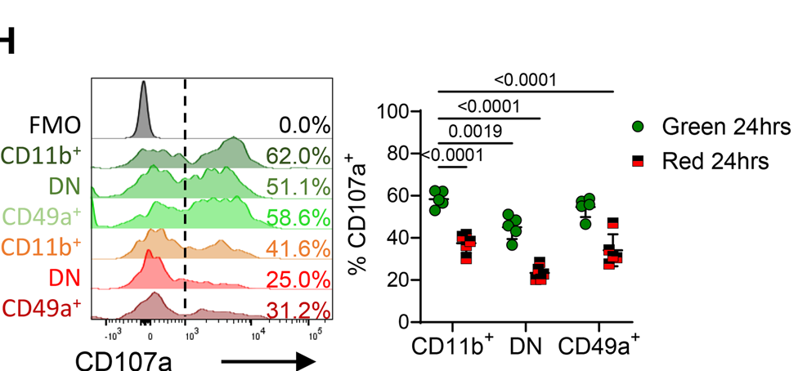
原图（一）：进入肿瘤 24 h 内，效应分子同步下降
每个点是一只小鼠。绿 = 标记之后才进入肿瘤（Green 24hrs，"新兵"）；红 = 标记时已在瘤内（Red 24hrs，"老兵"）。同一张图里比的是同一群细胞的先后两个状态。
A · CCL5 招募 DC 的趋化因子
G · 穿孔素 Perforin 杀伤机器的核心组件
D · 颗粒酶 A 与穿孔素同向下降
H · CD107a 脱颗粒 —— 实际动手的读数
Dean et al., Nat Commun 2024;15:683 — Fig. 3A / 3G / 3D / 3H（CC BY 4.0，原图截取）

Slide 4
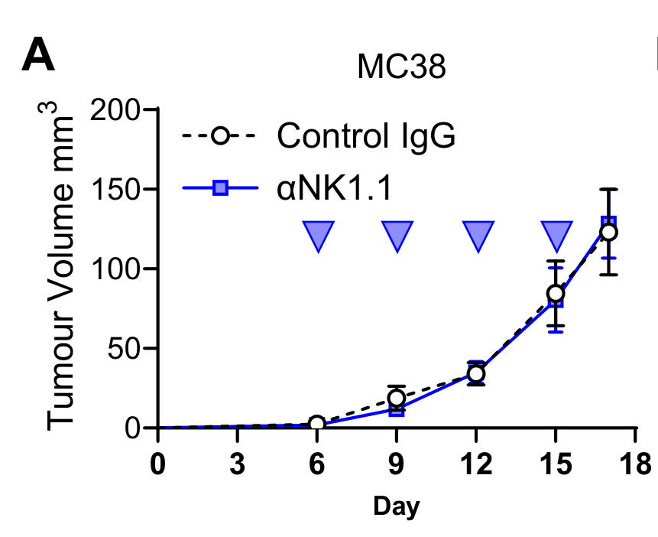
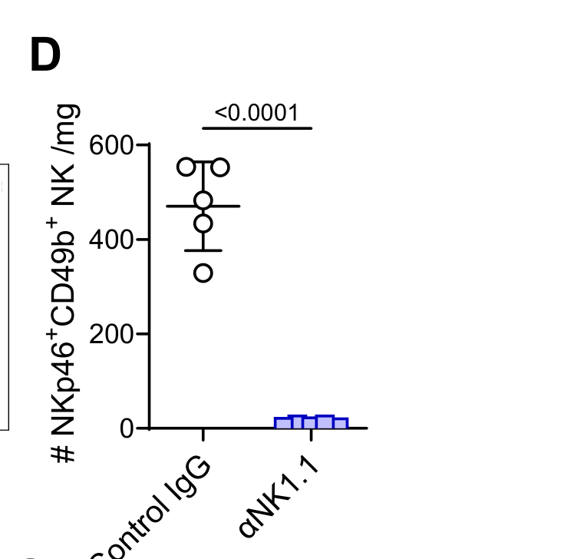
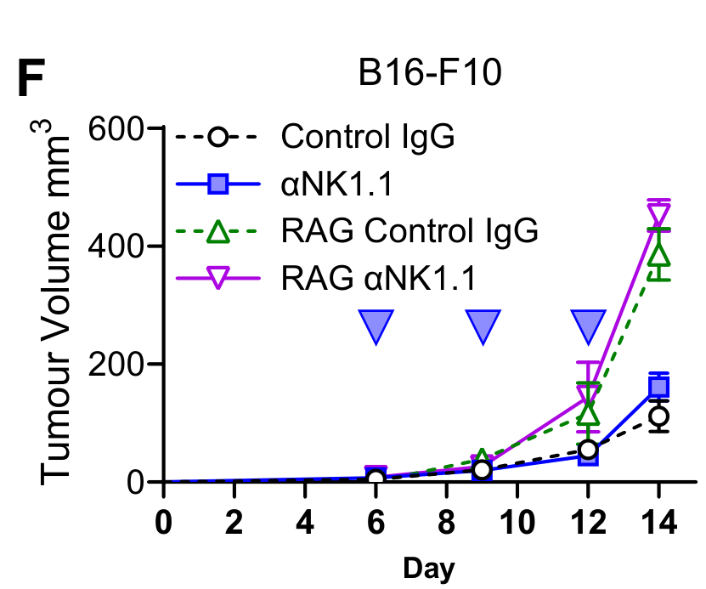
原图（二）：清除已成型肿瘤中的 NK，生长曲线不动
第 6 天起注射 anti-NK1.1（曲线上方三角为给药时点）。清除效率经流式确认，但两条生长曲线在 MC38 与 B16-F10 中都完全重合 —— 在缺乏 T / B 细胞的 RAG 小鼠中同样如此。
A · MC38 两条曲线重合
D · 清除效率 瘤内 NK 已清干净
F · B16-F10 WT 与 RAG 都无差别
三角 = 给药时点；A 为 mean ± SEM，D / F 为逐鼠散点 + mean ± SD。NK 被清得很干净（D），曲线却一点没动 —— 说明限制变量不在"瘤内 NK 够不够多"。
Dean et al., Nat Commun 2024;15:683 — Supplementary Fig. 13A / 13D / 13F（CC BY 4.0，原图截取）

Slide 5
方法：光转换如何测“进”与“出”
Kaede 小鼠的细胞带一种荧光蛋白，被 405 nm 紫光照射后由绿变红，且不可逆。
红色 = 标记时就在瘤内
绿色 = 标记之后才进来
此后在淋巴结里找到红色 NK
瘤内绿色细胞随时间增加
→ 它一定是从肿瘤走出去的。这是唯一能证明“出境”的读数。
→ 反映持续的流入。两者相除才是周转。
本方案要测的就是红色 NK 在引流淋巴结中的量 —— 而这正是既有文献没有真正量化的那一项。
方法已公开：Dean et al., STAR Protoc 2024;5:102956

Slide 6
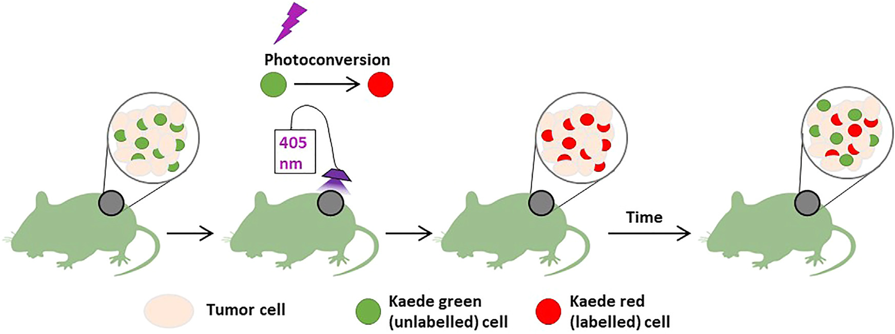
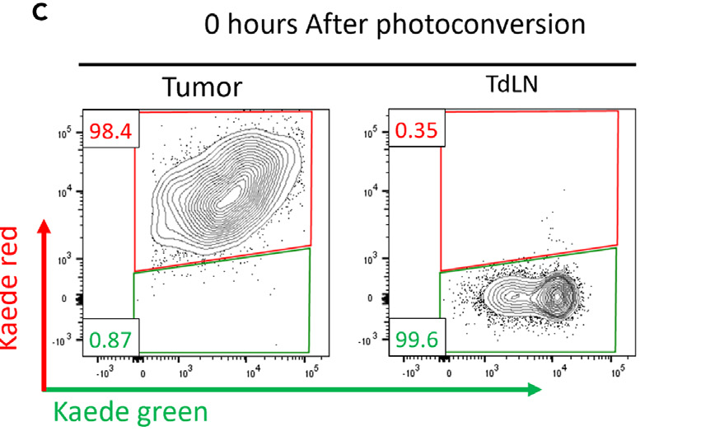
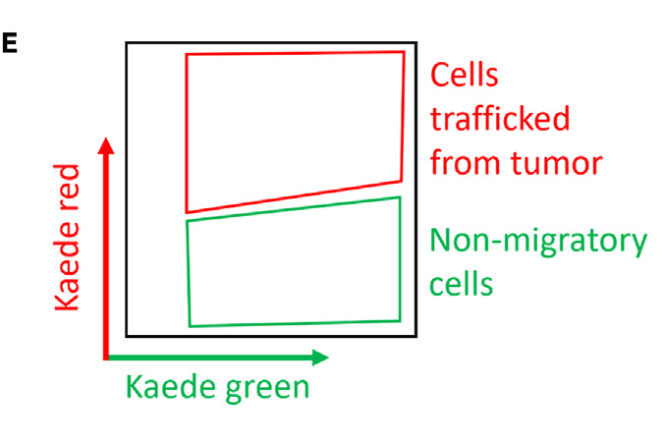
方法原图：光转换到底测到了什么
① 405 nm 照射后，瘤内细胞由绿变红且不可逆；② 照射当时瘤内 98.4% 转红，引流淋巴结只有 0.35%（本底）；③ 因此，此后在淋巴结里出现的红色细胞只可能来自肿瘤。
① 光转换原理
② 照射当时（0 h）的实测
③ 红 / 绿的判读规则
Dean et al., STAR Protoc 2024;5:102956 — Fig. 1 与 Fig. 4C / 4E（CC BY 4.0，原图截取）

Slide 7
但“NK 出不来”这句话从未被真正测量
“few NK cells egressed the tumor”
—
证据只有两张代表性流式图
没有逐鼠散点，没有统计检验
—
做了统计的四个面板量的是别的东西
量的是回收到的红色 NK 的 CD49a/CD11b 表型构成，不是出境量本身
—
分母用错了
用的是淋巴结里的 NK 总数，而不是瘤内被光转换的红色起始池
—
没有同管的 T 细胞对照
抗体面板里其实含 CD3/TCRβ，T 细胞被染了但设门排除了
Dean et al. 2024, Supplementary Fig. 6（图注与坐标轴原文）

Slide 8
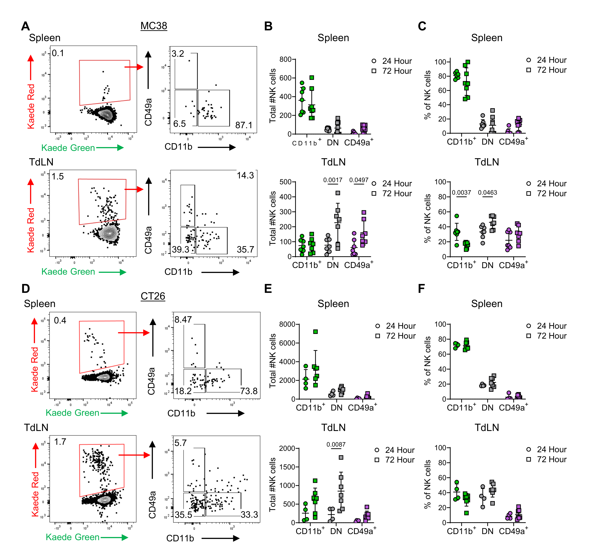
原图：Supplementary Fig. 6 —— "NK 出不来"的全部证据
A / D：代表性流式图
全篇唯一直接反映"出境量"的读数，只有一只代表性动物。红门内比例：脾 0.1% / 0.4%，引流淋巴结 1.5% / 1.7% —— 没有逐鼠散点，也没有统计检验。
B / C / E / F：做了统计的四个面板
量的是回收到的红色 NK 中 CD49a / CD11b 的构成比例，不是出境量本身；分母还是淋巴结里的 NK 总数，而非瘤内被光转换的红色起始池。
全图没有同管的 T 细胞对照
抗体面板里含 CD3 / NKp46，T 细胞被染上了，但在设门时排除掉了。
Dean et al., Nat Commun 2024;15:683 — Supplementary Fig. 6（CC BY 4.0，原图截取；图注与坐标轴为原文）

Slide 9
而在另一个部位，NK 明明白白出得来
下表为“出境到引流淋巴结的红色细胞中，各类淋巴细胞各占多少” —— 同一批动物、同一个分母。
 | T 细胞 | NK | 读数性质
耳部肿瘤 LLC / B16F10 | 44% | 6.5%（8 只全部 > 0） | 有散点，可量化
侧腹皮下 MC38 / CT26 | 未同管测 | 报称“极低” | 无散点，不可量化
注意两行的性质不同：上一行是测出来的数，下一行是从代表图上读的印象。
耳部数据自 2017 年就印在图上，正文只报告了 T 细胞的 44%，NK 那一格从未被提及。
Torcellan et al., PNAS 2017;114:5677, Fig 1F / Fig S1（数值为图上目测，±2–3 pp）

Slide 10
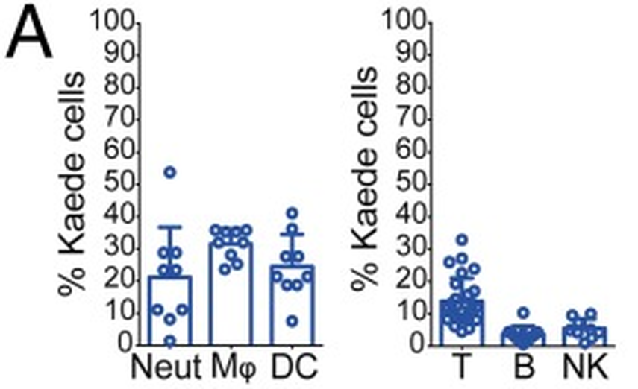
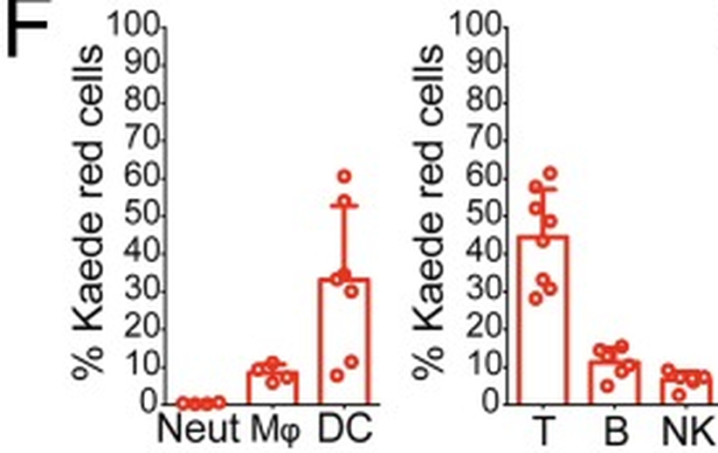
原图：耳部肿瘤 —— 同一分母下，T 与 NK 的出境构成
同一批动物、同一个分母。左边是瘤内构成，右边是走到引流淋巴结的红色细胞构成 —— 正文只报告了 T 细胞的 44%，NK 那一格从未被提及。
A · 瘤内构成 分母＝瘤内 Kaede 阳性细胞
F · 出境到 dLN 的构成 T≈44%，NK≈6.5%
NK 那一列在 2017 年就印在图上：柱高约 6.5%，8 只小鼠全部大于 0。本页百分数为图上目测（±2–3 pp）。
Torcellan et al., PNAS 2017;114:5677 — Fig. 1A / 1F（原图截取）

Slide 11
关键：部位这个变量，在源论文内部就没被控制
同一篇论文的三个读数，用的部位并不一致：
读数 | 使用的模型与部位
出境实验（Supp Fig 6） | MC38、CT26 —— 均为侧腹皮下
整合素动力学（Supp Fig 5） | CT26 侧腹 ＋ E0771 乳腺脂肪垫（原位）
ILC 区室（Discussion） | CT26 侧腹 vs CT26 原位
原位模型在同一篇论文里养出来、用于另外两个读数 —— 唯独没有进入出境实验。
而作者自己已经写下结论：“the tissue site matters”。这句话没有引文编号，依据的是他们自己的数据 ——
即“部位会改变结果”不是我们的推测，是源论文已经承认的事实，只是没有应用到出境这一项上。

Slide 12
我们要做什么
把那个未受控的变量控制起来。
同一株肿瘤细胞（CT26），种在两个部位；同一套光转换；同管内加测 T 细胞作对照。
侧腹皮下
原位（结肠）
肿瘤长在皮下的一个“腔”里
肿瘤长在它本来的组织里
周围没有原本属于该组织的淋巴引流网络
该组织自带完整的淋巴引流与固有免疫区室
这不是提出一个新现象，而是补上一个已发表结论缺失的对照。

Slide 13
意义：两种结果都改变读法
若是部位效应
“NK 被扣留在肿瘤中”就是模型属性，而不是肿瘤生物学。大量建立在侧腹皮下模型上的 NK 迁移结论需要重读 —— 包括“提高 NK 浸润”这一类治疗思路的前提。
若不是部位效应
NK 与 T 的出境差异是细胞类型内在的。而且已有现成的分子候选：T 细胞靠 CD69 压住 S1PR1 来留在组织里，NK 出境走的却是 S1PR5，而 S1PR5 不受 CD69 调控 —— T 细胞那套滞留逻辑对 NK 根本不适用。
而无论哪一种：现有静态的“NK 浸润量”都无法区分“招募得多”和“出不去”。
Evrard et al., J Exp Med 2022;219:e20210116（S1PR5 不受 CD69 调控；该文未使用肿瘤模型）

Slide 14
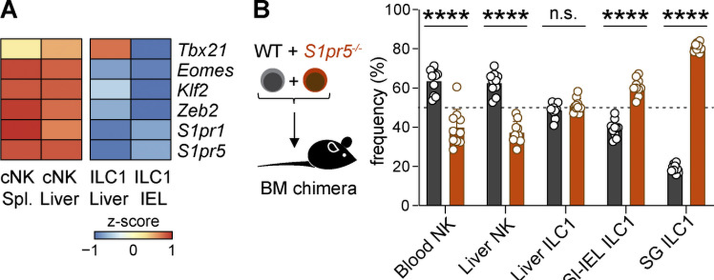
分子候选的原始证据：S1PR5 决定 NK / ILC1 的组织去留
T 细胞靠 CD69 降解 S1PR1 留在组织里；NK 出境走的是 S1PR5。"S1PR5 不与 CD69 结合"一句在该文中是引用 Jenne et al. 2009，本文自己的数据是下面这两张。
A 循环型 cNK 高表达 S1pr1 / S1pr5；组织驻留的 ILC1 则低表达。
B WT 与 S1pr5 缺失细胞的骨髓嵌合体 —— 缺 S1PR5 的细胞在组织里过度蓄积（SI-IEL、唾液腺 ILC1），在血液中减少。
Evrard et al., J Exp Med 2022;219:e20210116 — Fig. 6A / 6B（该文未使用肿瘤模型）

Slide 15
第一步：一个实验，四个必须做对的地方
1
设计
CT26 分别种在侧腹皮下与原位；405 nm 光转换肿瘤；24 h 与 72 h 取引流淋巴结与脾，测其中的红色细胞
2
内对照
同一管里同时测 T 细胞（CD3/TCRβ）—— 这正是源论文缺的那一项，也是唯一能把“部位差异”和“细胞类型差异”分开的东西
3
归一化
分母用瘤内被光转换的红色起始池，不用淋巴结里的 NK 总数 —— 否则 NK 本来就少，结果必然“很低”
4
第二读数
同时测瘤内红色细胞随时间的减少速率 —— 这是唯一不受“离开之后去了哪里”影响的量
光转换与引流淋巴结读数的完整方法已公开：Dean et al., STAR Protoc 2024;5:102956

Slide 16
判读规则（开跑前写死）
原位与侧腹的 NK 出境相当
→
“NK 出不来”是侧腹模型属性 —— 命题按部位效应重写
原位同样极低
→
细胞类型内在差异成立 —— 进入 S1PR5 机制臂
同管的 T 与 NK 差异不显著
→
整个对比不成立 —— 停
一条不能越过的界线
若把“出境细胞中某类占比 ÷ 瘤内该类占比”当作富集指数：指数接近 1 只说明这一类在出境池中不被富集，
不能读成“它被扣留”。树突状细胞的指数同样接近 1，而它是公认的主动迁出细胞。

